Slide 1
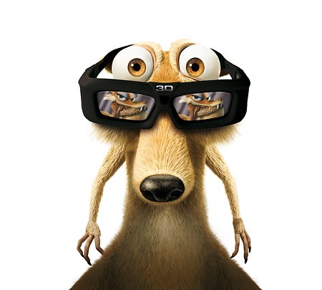
Розв’язування типових вправ
Основні поняття
3
1
2
4
Паралельні прямі, відрізки, промені
Перпендикулярні прямі відрізки промені
Перпендикуляр
Суміжні кути
Вертикальні кути
Кути, утворені при перетині двох прямих січною
5
6
7
8
12
9
11
10
13
14
15
16
Start
Over

Slide 2
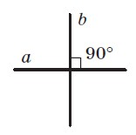
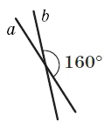
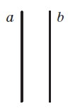

1. На якому рисунку прямі a і b паралельні?
1

Slide 3
Укажіть суміжні кути на рисунку
В
А
М
К
2

Slide 4
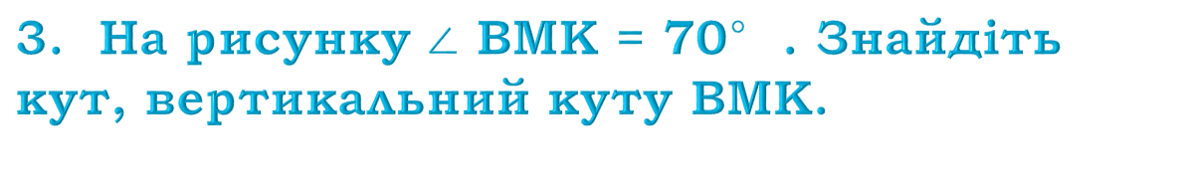
3. На рисунку $∠$ ВМК = 70° . Знайдіть кут, вертикальний куту ВМК.
В
70°
М
К
3

Slide 5
4. 1. Які із позначених на рисунку кутів є внутрішніми різносторонніми?
1
2
4
3
4

Slide 6
5. Сума двох кутів, утворених при перетині двох прямих, дорівнює 280°. Знайдіть кут між цими прямими.
1
2
4
3
5

Slide 7
6. Градусні міри суміжних кутів пропорційні числам 3 і 6. Знайдіть градусну міру більшого з цих кутів.
2
1
6

Slide 8
7. Кут між бісектрисою кута й продовженням однієї з його сторін дорівнює 158°. Знайдіть даний кут.
7

Slide 9
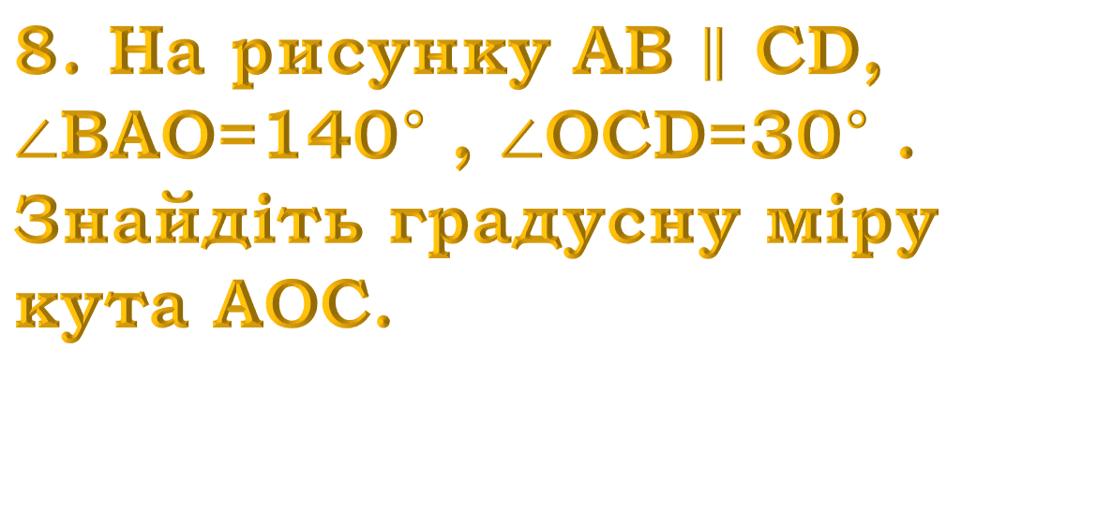
8. На рисунку АВ $∥$ СD, $∠$ВАО=140°, $∠$ОСD=30° . Знайдіть градуснуміру кута AOC.
В
А
150°
О
С
20°
D
8

Slide 10
9. Три прямі перетинаються в точці C. Знайдіть кут DCK, якщо він на 37° більший за кут FCT і в 3 рази більший за кут KCF.
D
К
С
F
9
М
Т
Р

Slide 11
Прямі a і b паралельні. Обчисліть градусну міру кута x.
x
а
120°
b
40°
10

Slide 12
Сума трьох кутів, утворених при перетині двох прямих, дорівнює 200°. Знайдіть суму гострих кутів.
11

Slide 13
Скільки пар внутрішніх різносторонніх кутів утворюється при перетині двох прямих січною?
12

Slide 14
Знайдіть градусну міру кута 1.
30°
а
130°
30°
b
1
13

